Slide 1

基于视频技术的交通管理系统的设计与研究
作者姓名： 赵 怡 。
指导老师： 徐迎晓 .
日 期 ： 2009年11月15日 .
基于视频技术的交通管理系统的设计与研究

Slide 2
论文提纲
课题提出的背景和目标
系统总体架构
架构及相关技术分析
主要创新与技术特点
总结与展望
基于视频技术的交通管理系统的设计与研究

Slide 3
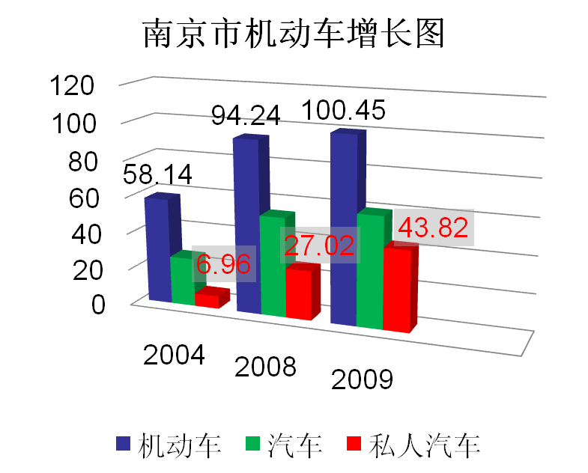
课题提出的背景1
1.国内大中城市机动车飞速增长
以南京市为例对比2004年与2008年，机动车增长率为106%，其中私人轿车增长率高达288%，平均每年新增机动车7.22万辆。
城市道路资源与车辆增长之间矛盾难以调和，城市交通状况日益恶化
基于视频技术的交通管理系统的设计与研究
Notes:
以南京市为例，数据表明，到2004年底，南京市58.14万辆机动车中，汽车仅有26.36万辆，其中私人轿车6.96万辆。而到了2008年底，南京市机动车保有量已达94.24万辆，其中汽车保有量已达54.24万辆，增幅为106%。其中私人轿车27.02万辆，增幅更是高达288%。平均下来，在过去5年间，机动车每年递增7.22万辆，其中汽车平均年增5.58万
截至2009年6月19日，南京机动车保有量突破百万大关，总量高达100.45万辆！昨天上午，记者从南京交管部门召开的新闻发布会上获悉，这100.45万辆机动车中，汽车保有量为60.15万辆（私人汽车43.82万辆，其中私人轿车31.16万辆），摩托车保有量39.96万辆。而5年前，南京市机动车保有量为58.14万辆，其中私人轿车仅为6.96万辆。

Slide 4
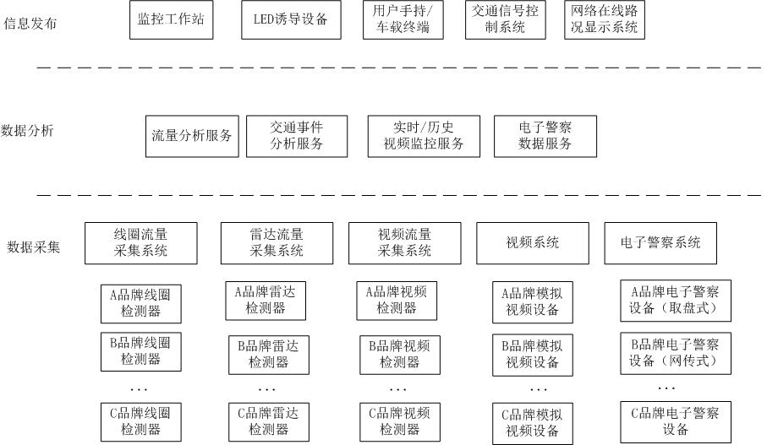
课题提出的背景2
2. 传统城市的交通监控系统的不足
问题焦点集中在数据采集层
1.品牌多，类型多，协议多
2.结构复杂
3.资源重叠，重复建设
4. 建设维护难度大，成本高
基于视频技术的交通管理系统的设计与研究
Notes:
现有城市交通系统的采集设备品牌，型号，采集原理多样，通讯协议繁多。建设及改造难度较大。
而且不同采集类型的设备的精度、可靠性以及可维护性相差很大。造成以下
1.接入环节多，导致故障点多，面对故障排查困难
2.无法实现资源的有效复用，建设、维护以及改造成本较高
3.接入设备种类，数量诸多，导致集成及改造难度巨大

Slide 5
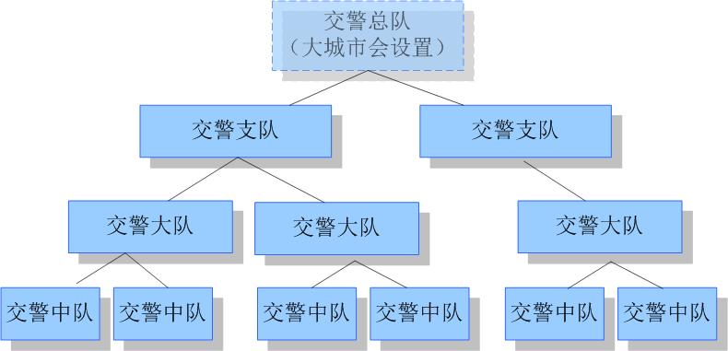
本课题的目标
提出一种基于视频技术的交通管理系统，满足以下需求
1.适应交通管理部门分级管理集中监控需要
2.适应分阶段集成的可扩展性
3.直观获取数据的能力
4.简化系统构成，提高设备复用率
5.降低集成改造难度和成本
基于视频技术的交通管理系统的设计与研究

Slide 6
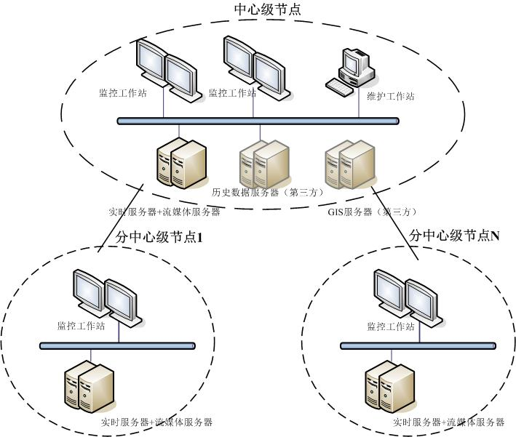
系统总体架构-硬件
采用分布式的多节点的架构方式，在保证系统容量简便扩充的同时，确保各级别节点的处理性能及可靠性，同时适应管理单位的组织机构特点需要
基于视频技术的交通管理系统的设计与研究
Notes:
在硬件架构的设计上主要采用分布式的、多节点的构成方式，以便提供整个系统容量的弹性扩充。而且由于各个节点具备独立数据处理能力，因此能够避免传统的集中式系统结构在中心一侧容易产生过大负荷压力，导致系统出现性能瓶颈，同时还可保障各节点在主干传输网络出现异常时，能够保证各自区域的独立监控能力

Slide 7
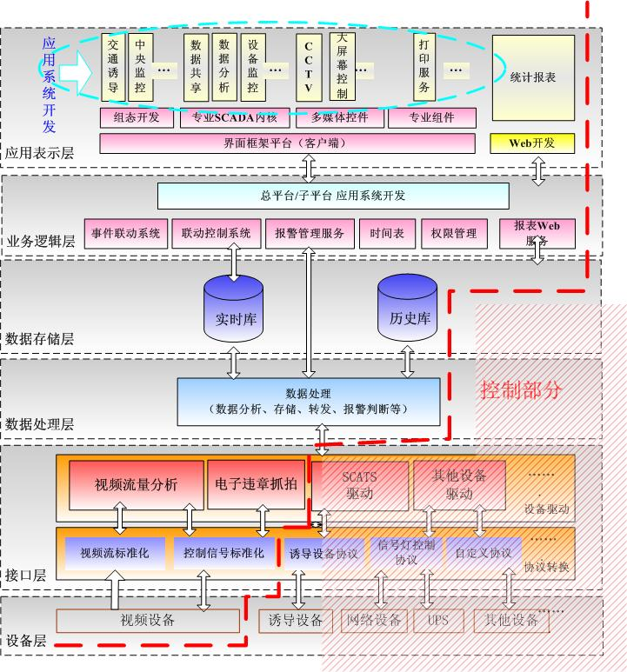
系统总体架构-软件
采用分布式的多节点的架构方式，在保证系统容量简便扩充的同时，确保各级别节点的处理性能及可靠性，同时适应管理单位的组织机构特点需要
基于视频技术的交通管理系统的设计与研究

Slide 8
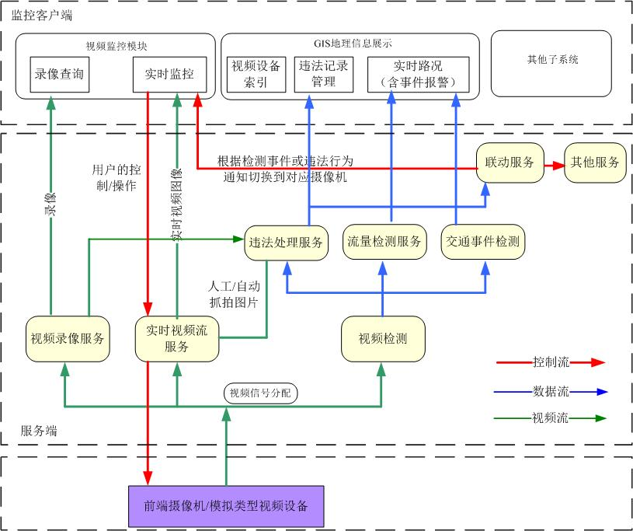
主要数据流向分析
通过对数据流向的分析，可以发现基于视频技术的交通管理系统，能够实现视频信号的复用，数据采集的统一，有效简化原有系统结构
基于视频技术的交通管理系统的设计与研究

Slide 9
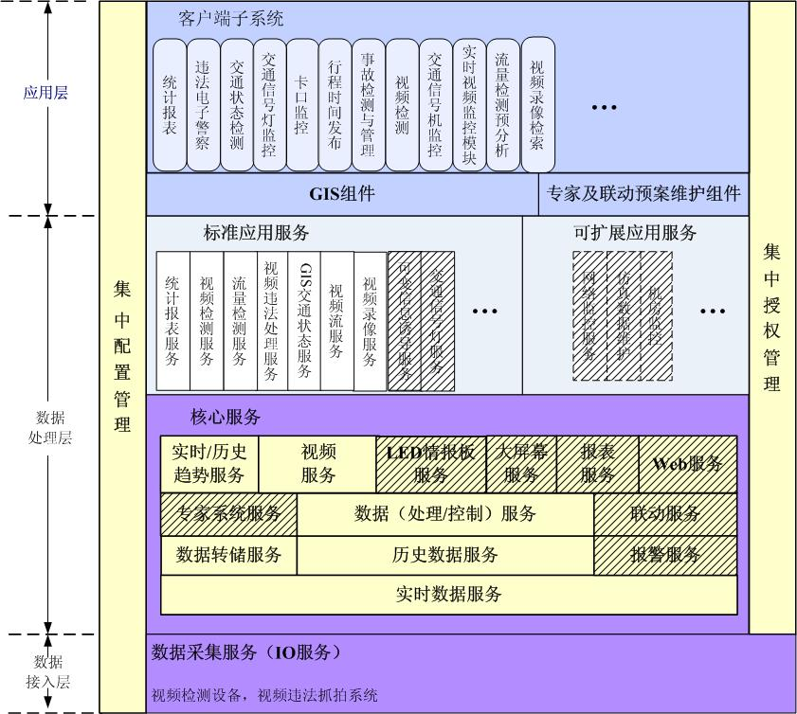
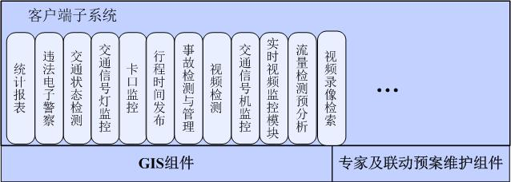
系统的构成
基于视频技术的交通管理系统的设计与研究

Slide 10
方案详细介绍-类设计
设计模块 | 说明
视频配置子模块 | 记录视频设备配置信息
视频控件子模块 | 将子系统的客户端封装为控件形式，能够方便的提供给各种形式的应用予以使用
视频服务子模块 | 用于采集实时数据，并接受客户端指令下发给对应的视频设备
控制/信息读写子模块 | 实现客户端与服务端之间数据及指令交互的模块
视频冗余子模块 | 为提高系统可靠性，通过提供冗余服务功能保证在主服务器异常情况下，备用服务器可自动启动工作，保证数据和控制的可靠性
视频权限子模块 | 管理用户及工作站的权限，实现多级管理集中控制的需要，同时减少或避免系统资源访问冲突发生的可能。
视频插件 | 客户端负责实现实时画面展示的插件
视频驱动 | 服务端负责控制指令和数据采集的插件
基于视频技术的交通管理系统的设计与研究
Notes:
基于视频技术的交通管理系统的主要优势如下：
（1）安装部署简便
（2）直观，便于调度指挥
（3）实时/历史视频的网络传输以及存储，使得资料信息的共享更为便捷。
（4）结合动态视频的违章处罚记录，使得违法取证的时效性强，更具权威。
（5）检测设备的安装方便，不需要破坏路面，施工时基本不影响交通；
（6）可以在较低投入的情况下，实现大区域交通信息采集；
（7）系统采用模块化、结构化设计，可扩展性好、系统运行效率高；
（8）可结合实时图像，完成对多车道的车流量、占有率、平均车速等信息进行采集和统计，方便判断系统状态。
（9）实时进行机动车车型的采集区分和统计；
（10）实时进行各种交通异常状况的采集和报警，如拥堵、事故等；
（11）可以从视频采集的图像中实时地自动检测车辆并识别车牌号码；

Slide 11
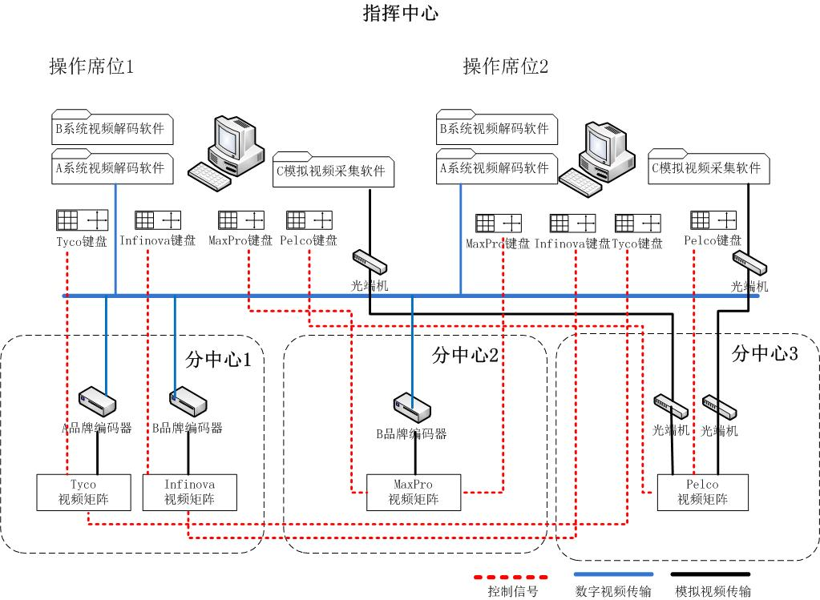
主要技术问题分析
多品牌多模式视频设备接入问题
在交通管理系统的建设、改造过程中，在视频系统中最常面对的，便是多品牌设备和数字模拟视频（多模式）混合使用情况。
基于视频技术的交通管理系统的设计与研究

Slide 12
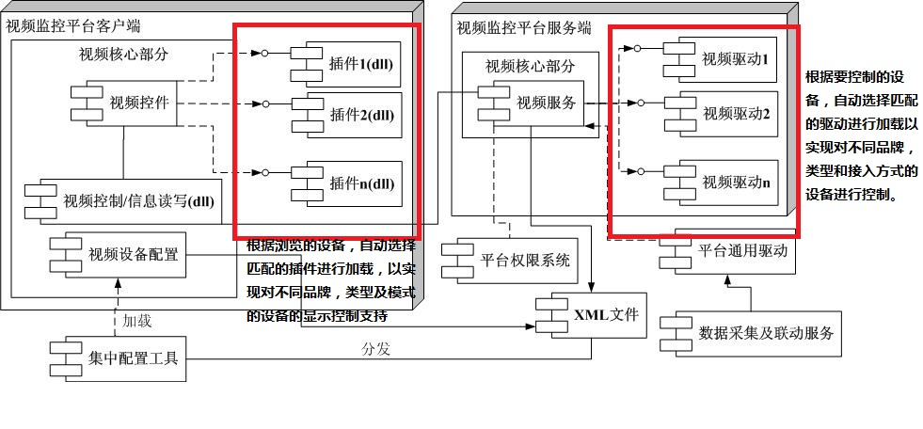
解决的方案-模块构成
基于视频技术的交通管理系统的设计与研究

Slide 13
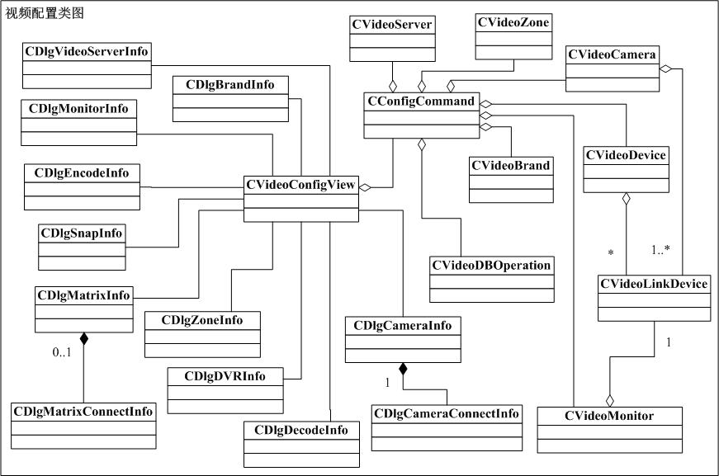
解决的方案-配置模块类图
在配置子模块中，可以看到系统通过设置品牌，驱动以及设备类型等具体的类应对了对于多品牌和多模式设备支持。
基于视频技术的交通管理系统的设计与研究

Slide 14
解决的方案-驱动类方法简介
类名 |  | CDriverAgent | 类的类型 | 边界类
类的概述 |  | 视频驱动代理
属性 | 属性名称 | 含义说明 | 类型 | 备注
 | m_szDll | 驱动名称 | char[] | 无
方法 | 职责 | 方法名称 | 返回值 | 参数 | 合作者类
 | 加载驱动 | LoadDll | long | 无 | 无
 | 释放驱动 | FreeDll | long | 无 | 无
 | 初始化驱动 | InitDriver | long | 无 | 无
 | 退出驱动 | ExitDriver | long | 无 | 无
 | 获取驱动版本号 | GetVersionNumber | long | 无 | 无
在驱动的加载类中，可以看到系统通过驱动的自动匹配和加载/卸载以实现对不同品牌，模式设备的支持。
基于视频技术的交通管理系统的设计与研究

Slide 15
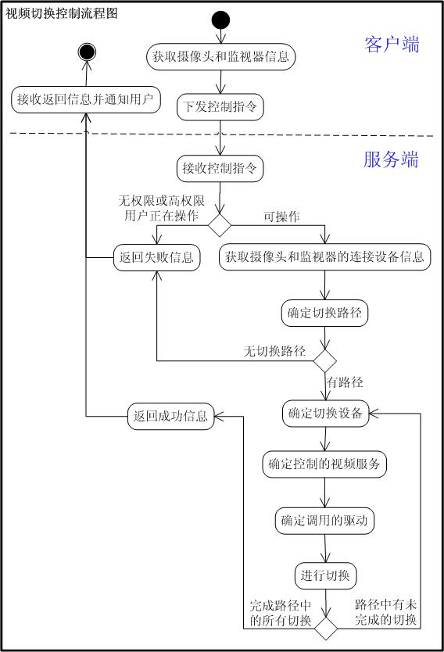
解决的方案- 类方法调用流程示例
通过视频切换这个具体的动作，可以看出该解决方案对于多品牌及多类型设备时的具体操作步骤
基于视频技术的交通管理系统的设计与研究

Slide 16
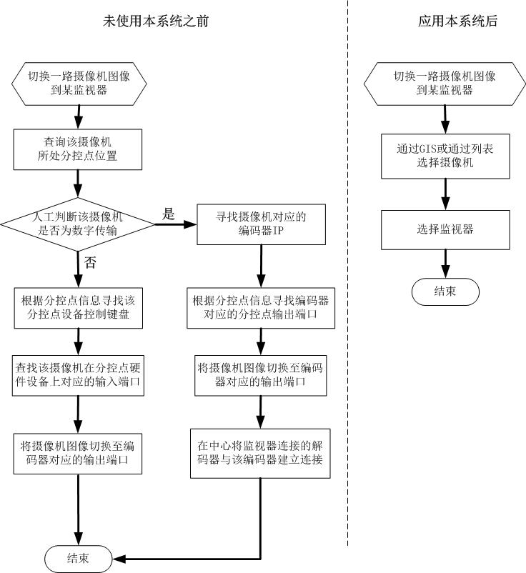
方案解决效果分析-用户体验
方案应用后，用户操作极大简化，无需关心复杂的硬件连接关系，无需执行繁杂的操作步骤
基于视频技术的交通管理系统的设计与研究
Notes:
通过模块化的设计,系统能够使监控系统底层具体连接的设备,以及所使用的接入方式（数字式还是模拟式）,对于最终用户而言变得透明。为了更好的说明多品牌多模式问题解决的效果，本文仍以参与的江苏某市的交通监控指挥中心的集成项目为例，通过比对应用本方案后对于用户操作步骤的改善，以及基于本方案的改造投资估算以证明本方案的实际效果。

Slide 17
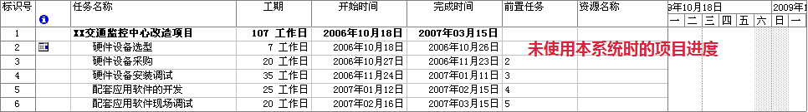
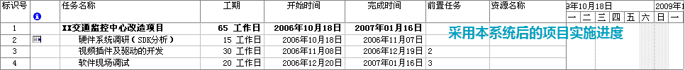
方案解决效果分析-集成难度和成本
采用本方案后，系统的集成接入的大部分工作均由软件系统实现，因此减少了设备采购、安装、调试步骤，能够大幅降低施工的时间及投入成本都可在软件层次完成，
基于视频技术的交通管理系统的设计与研究
Notes:
采用本系统的多品牌多模式视频设备接入解决方案后,免去了为了统一硬件平台所需要做的设备选型、采购以及安装调试的过程。取而代之的则是软件SDK的分析以及插件、驱动的定制化开发工作。就整个工程项目的实施而言，不仅能够大大简化了系统集成改造的难度, 而且可以缩短工期，具体效果如图5-5所示。在大幅节约时间的同时，硬件设备的购买减少，人工成本投入的降低，也能降低了整个项目的投资,因此具备良好的经济效益。

Slide 18
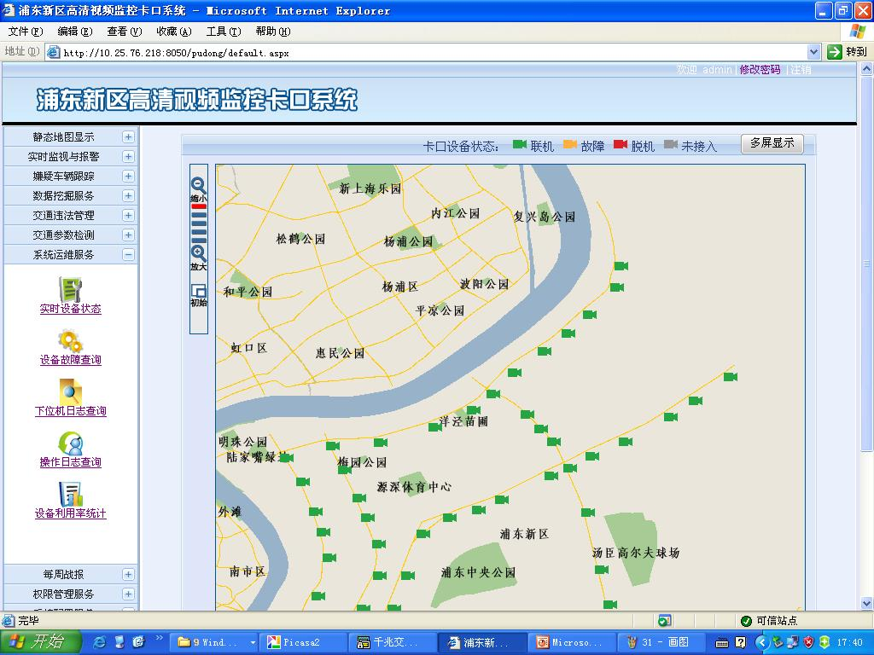
系统实现后的部分界面展示
GIS平台
基于视频技术的交通管理系统的设计与研究

Slide 19
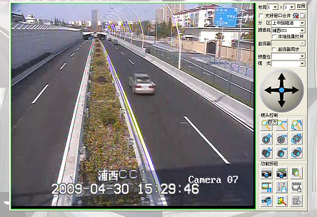
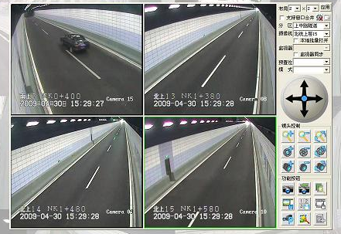
系统实现后的部分界面展示
实时视频监控系统
基于视频技术的交通管理系统的设计与研究

Slide 20
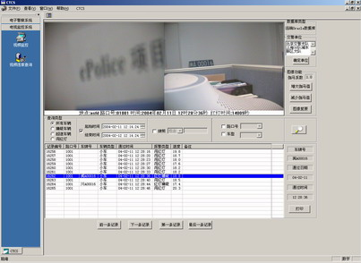
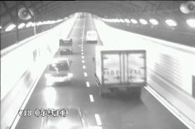
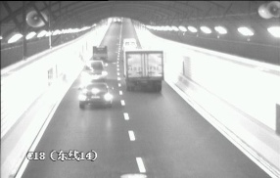
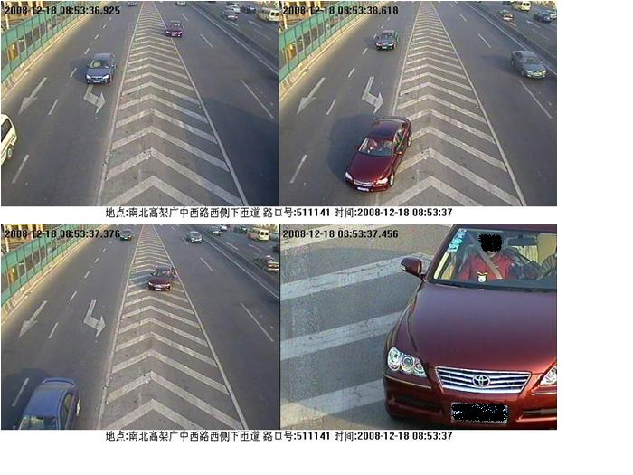
系统实现后的部分界面展示
电子警察违法抓拍子系统
基于视频技术的交通管理系统的设计与研究

Slide 21
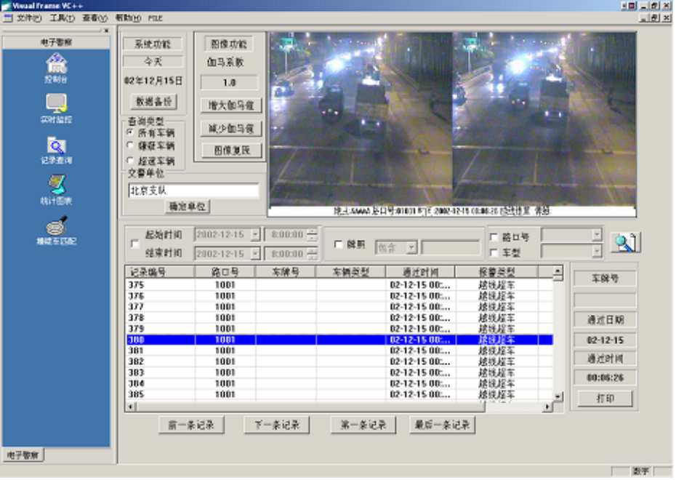
系统实现后的部分界面展示
嫌疑车辆查询
基于视频技术的交通管理系统的设计与研究

Slide 22
谢谢各位老师！
请提问、批评、指正！
基于视频技术的交通管理系统的设计与研究

Slide 23
再次感谢各位老师
在百忙之中参加我的答辩会！
基于视频技术的交通管理系统的设计与研究

